Slide 1

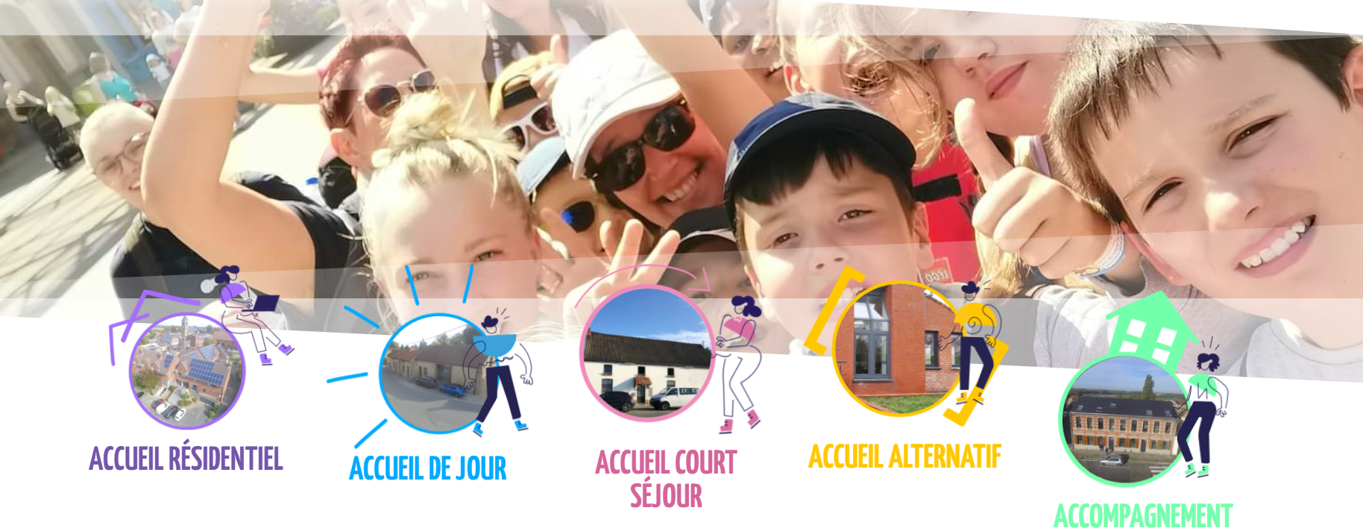
Rapport d’activités 2024
Version synthétique

Slide 2
Evolution du nombre d'heures de formation de 2017 à 2024
Retour progressif à ce qui avait cours en 2019 en termes de nombre d’heures de formation prestées (à nuancer toutefois de part l’augmentation du nombre de membres du personnel sur les 5 dernières années)
Accent mis sur les formations axées sur la sécurisation des pratiques à différents niveaux (CAMP, EVRAS, AVIM & INDIA) : logique qualitative au service des missions, plutôt que quantitative
=> rationalisation, via la médiation des entretiens de fonctionnement : « contrat » employeur-membres du personnel

Slide 3
Quelques statistiques…
188 jeunes au SRJ (tous dispositifs confondus)
67 jeunes au SAC « Le Passeur-L’Amarrage »
(47 JAS & 20 TEVA)
48 jeunes au SAFAE « Le Cabestan »
Accueil mixte (Glumelles / Cabestan vs Passeur-Amarrage) pour 6 jeunes
297 jeunes accueillis en 2023

Slide 4
Aspects spécifiques
Glissement vers le haut de l’âge des bénéficiaires du SAC
Parcours de soin
SAFAE « Le Cabestan » : moins de 2 ans de suivi pour 31 jeunes (renouvellement drastique et « mixité des troubles »)
Articulation forte entre types de besoins à rencontrer et Rose des vents : Cerneau, Chalet 2 et Logis plus grand « consommateurs » d’ateliers

Slide 5
Bienvenue dans la complexité…
Hyperprévalence des troubles « mixtes », associant problématiques psychiques aux troubles du comportement
Limitation de la « lisibilité » des troubles du comportement, tant au SRJ qu’au SAFAE « Le Cabestan ».
Dynamique existante également au SAC « Le Passeur-L’Amarrage », même si la déficience intellectuelle y reste prévalente.

Slide 6
Autres caractéristiques
Ratio de 1 fille pour 4 garçons, quelle que soit le service, hormis au niveau du SAFAE « Le Cabestan », où c’est 1 pour 10.
26 jeunes toute l’année au sein de l’institution (pas de retour de week-end)
Utilisation régulière du studio-famille pour 26 jeunes (25 au SRJ et 1 au SAFAE)
343 demandes d’admission introduites en 2023 pour le SRJ ou le SAFAE
55 entrées dans ces services au niveau des jeunes repris sur cette liste (environ 1 sur 6)

Slide 7
Processus de traitement des notes d’incident de type « Atteinte »
Dépouillement précis de l’ensemble des notes d’incident du mois, de la présentation d’un certain nombre d’indicateurs, à savoir :
le ratio entre les notes d’incident de ce type et l’ensemble des notes d’incident
le recensement mensuel du nombre total de notes d’incident rédigées
le nombre de jours d’arrêt de travail liés aux notes d’incident de ce type
les caractéristiques des jeunes concernés (notamment en termes d’implication dans des notes d’incident de ce type durant les mois précédents)
les types de professionnels concernés (éducateur classe 1,2 et 3, essentiellement)
le sexe des professionnels concernés
les catégories d’ancienneté dont ils font partie
le recensement des formes de traitement des suites de l’incident par la direction et le supérieur hiérarchique direct (via la réunion interdisciplinaire)
les bonnes pratiques mises en place au sein des structures où elles se sont déroulées, suite un suivi systématique réalisé en réunion interdisciplinaire peu de temps après l’incident

Slide 8
Déploiement de l’accueil de jour « La Rose des vents » dans une logique de partenariat intensifié avec les acteurs locaux (1/2)
la remise en route des soirées libres ;
la tenue de soirées à thème ;
l’aménagement de la salle bien-être et l’ouverture de celle-ci à l’ensemble de l’institution ;
le développement du petit magasin en créant un espace dédié à celui-ci ;
l’augmentation des partenaires ;
le partage des salles de la Rose des vents ;
le marché de Noël ;
une caravane gourmande ;
un concours épouvantail ;
la mise sur pied d’une formation massage pour plusieurs membres du personnel avec l’idée de partager la salle ;
un Run and bike ;
la mise sur pied d’un marché d’Halloween sur le site de la Métairie à Brasménil ;

Slide 9
Déploiement de l’accueil de jour « La Rose des vents » dans une logique de partenariat intensifié avec les acteurs locaux (2/2)
la création d’un atelier citoyenneté (en partenariat avec la commune de Péruwelz ;
la création d’un atelier Coffee dog (en continuité) ;
la création d’une bibliothèque/ ludothèque ;
le Vesti-boutik ;
un temps d’échange à Noël pour les membres du personnel ;
la mise sur pied de séjours transversaux ;
l’agrandissement du pôle animal (en partenariat avec des acteurs extérieurs) ;
la mise sur pied d’une semaine spéciale institutionnelle ;
des actions de volontariat (SPA, étoile de bonté…) ;
la vente de sapins ;
la mise sur pied de matinées déjeuner et bien-être pour l’ensemble des jeunes des différents services.

Slide 10
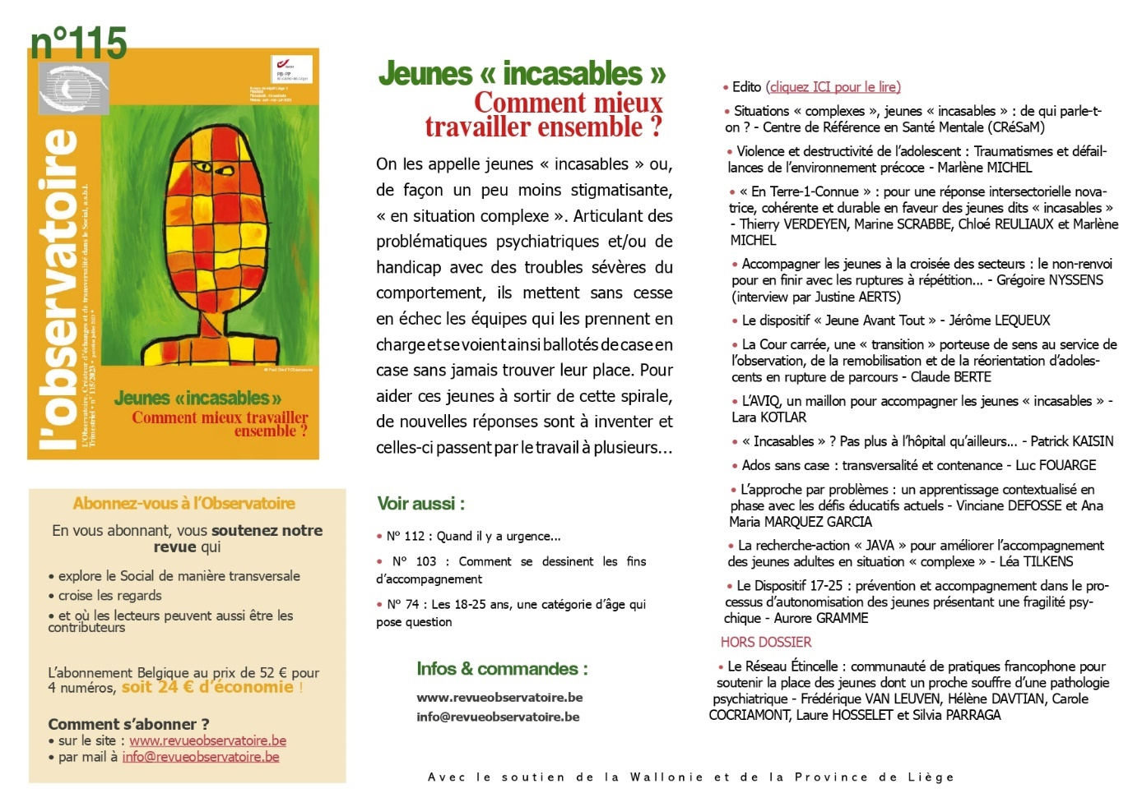

Slide 11
Réalisation du Contrat d’objectifs 2022-2027 : état des lieux
(re)Démarrage de cercles de réflexion d’amélioration des pratiques, et tout particulièrement création d’un nouveau cercle intitulé « Mutation de nos métiers suite à l'évolution des profils accueillis et des nouveaux enjeux institutionnels »
Extension du conseil des usagers à l’ensemble des structures de l’institution. À des fins de cohérence en termes de parcours de soins, il a été finalement décidé d’organiser un seul conseil des usagers, dans lequel cohabiteront notamment des enfants, des adolescents et de jeunes adultes (dispositif « La Transition ») ;
Poursuite du travail de formation autour des postures des intervenants et préparation d’une formation accessible également au personnel des services support, en présence des intervenants de terrain habituels ;
Revisite complète des dossiers des jeunes accueillis dans le cadre d’une migration dans un nouveau « setting » sur le serveur de l’institution, censée rendre plus fluide la lecture du parcours du jeune et faire disparaître progressivement les dossiers papier
Revisite fondamentale du processus d’accueil des nouveaux membres du personnel
Développement/ouverture des activités de l’accueil de jour « La Rose des vents » (cf. section 6) ;
Insistance permanente sur le sens de la mise en œuvre du processus d’élaboration du projet d’accompagnement du jeune, qui implique dans celui-ci que l’ensemble des partenaires qui gravitent autour de lui ;
Mise en œuvre, au sein du CPPT, d’un processus de traitement des notes d’incident relatives aux atteintes à l’intégrité physique d’un professionnel liées à de l’hétéroagressivité, destiné à sécuriser l’ensemble des pratiques en les inscrivant dans une dynamique de sens.

Slide 12
Perspectives
Nouvel organigramme et objet social
Rephasage du plan infrastructurel
Projet Interreg

